Slide 1
Prezentační nástroj Open Office, Impress EFEKTY SNÍMKU
Předmět: Informatika
Ročník: 6.ročník
Klíčová slova: Nová prezentace, úlohy, vlastní animace, přidat, možnosti efektu
Jméno autora: Mgr.Ciboch Michal
Škola: ZŠ Dobříš, Komenského nám.35, 263 01
Inovace školy – Dobříš, EUpenizeskolam.cz

Slide 2
Také pro jednotlivé prvky na snímku je možné přidávat animace. V pravém panelu Úlohy si zvolte kartu Vlastní animace. Nejprve si vyberte prvek na snímku, například titul, pak klikněte na tlačítko Přidat. Otevře se okno s pěti kartami: Zobrazení, Zdůraznění, Ukončení, Křivka pohybu a Různé efekty. Vyberte si na snímku text nebo obrázek pro který chcete efekt vybrat.

Slide 3
Efekty z karty Zobrazení se uplatní při zobrazení snímku. Na kartě Ukončení – jak název napovídá – jsou efekty použitelné při ukončení snímku. Při zvolení efektu Křivka pohybu je v okně více podnadpisů. Dole v zobrazeném okně si můžete zvolit rychlost. Tu si lze změnit i v hlavní kartě Vlastní animace. Po zvolení jakéhokoli efektu se náhled zobrazí přímo v hlavním okně prezentace. Okno zůstane otevřené, tak si můžete vyzkoušet více možností.

Slide 4
Volba Spustit má rozbalovací možnosti: Při klepnutí, S předchozím a Po předchozím. Zvolíte-li si Při klepnutí, animace se spustí teprve až při klepnutí myši. Znamená to, že musíte opakovaně klikat, abyste načetli všechny objekty na snímku. Volba S předchozím vám ušetří práci tím, že stačí kliknout pouze jednou a načte se celý snímek i objekty najednou se zvoleným efektem. Při volbě Po předchozím také stačí kliknout pouze jednou, ale načítají se postupně další objekty po skončení animace předcházejícího prvku na snímku.

Slide 5
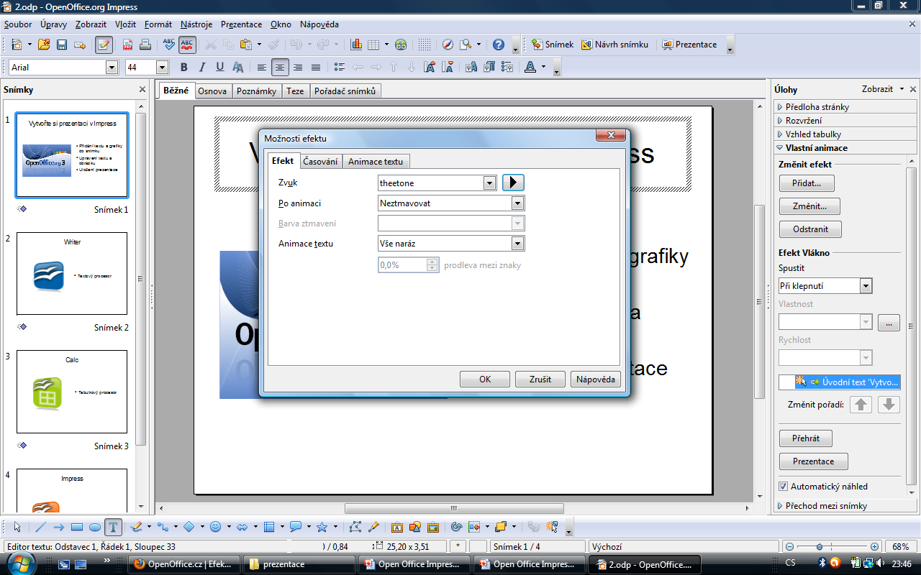
V panelu Vlastnost (tři tečky) jsou další možnosti nastavení efektu podle našich požadavků znázornění na snímku. Můžete si zvolit mnoho různých animací na jednu prezentaci, ale není to dobrý nápad. Zvolte si jeden, dva efekty. Pak bude vše přehlednější a vaše práce se bude více líbit.

Slide 6
Konec

Slide 7
Použitá zdroj:
www.openoffice.cz

